Slide 1
Ґійом Аполлінер
(1880-1918)

Slide 2

Герб родини Костровичів.

Slide 3
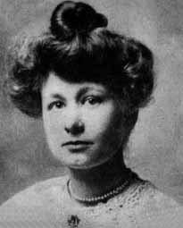
Мати( Анжеліка Красовицька)

Slide 4
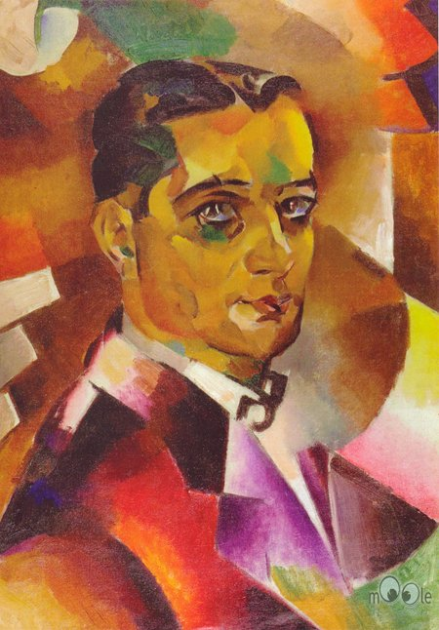
Знайомство з Пікасо вплинуло на Аполлінера. Після цього він захопився кубізмом.

Slide 5
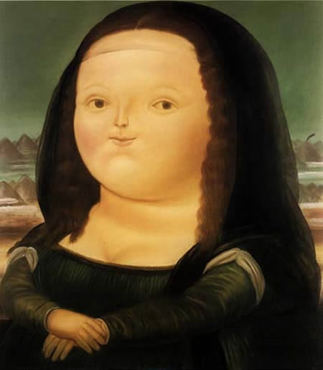
7 вересня 1911 — по підозрі в співучасті в крадіжці «Джоконди» Леонардо да Вінчі з Лувра посаджений у паризьку в'язницю Санте; 12 вересня відпущений за відсутністю складу злочину.

Slide 6
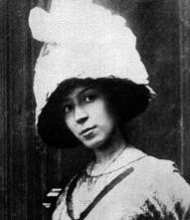
ЗБІРКА «аЛКОГОЛІКИ»
Поема “Зона”
Тема – поет і сучасність, інтимне й суспільне в житті людини. Автор переконаний, що джерелом справжньої поезії є життя в його безперервному русі, а поезія повинна дивувати, захоплювати і пізнавати життя за допомогою тільки їй властивих засобів
“Міст Мірабо”, присвячений Марі Лорансен

Slide 7
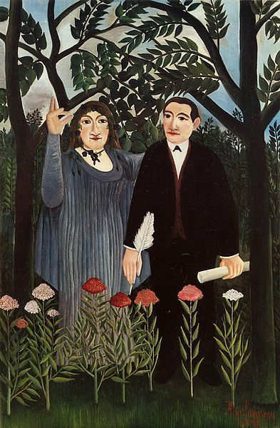
На картині А. Руссо «Муза, надихаюча поета» (1909) в шаржированном дусі зображені Г. Аполлінер і його кохана М. Лорансен

Slide 8
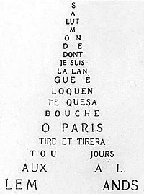
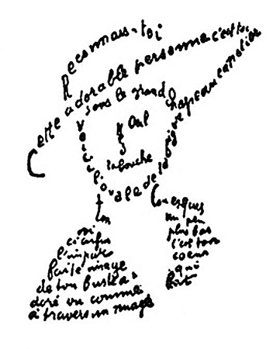
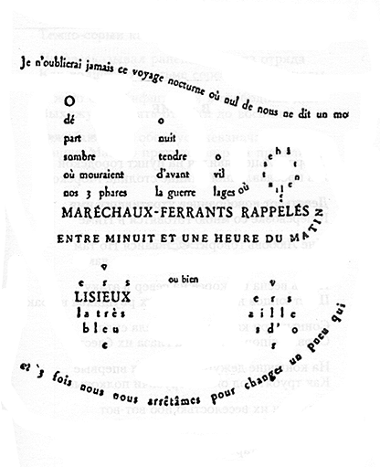
Каліграми Аполлінера

Slide 9
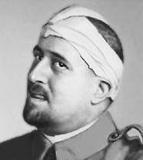
Отримав поранення голови на фронті під час Першої Світової Війни.

Slide 10
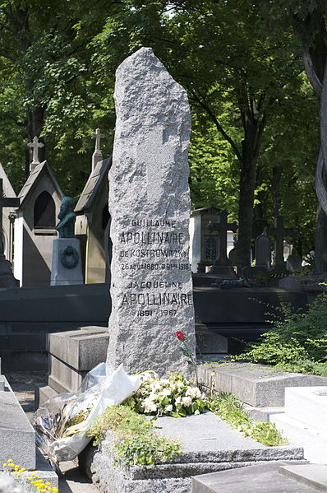
Г.Аполлінер, виснажений після важкого поранення, захворів на іспанку. 9 листопада 1918 р. помер.
Могила Аполлінера на кладовищі Пер-Лашез

